Slide 1
Veiledningsmøte 17/01/25

Slide 2
Gjennomgang
PointSSIM som loss-funksjon.

Slide 3
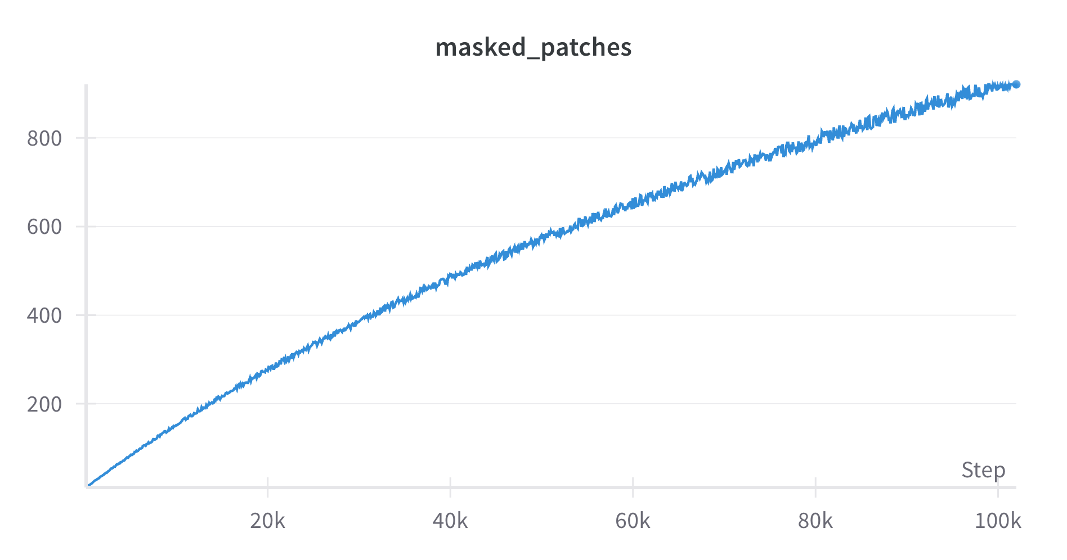
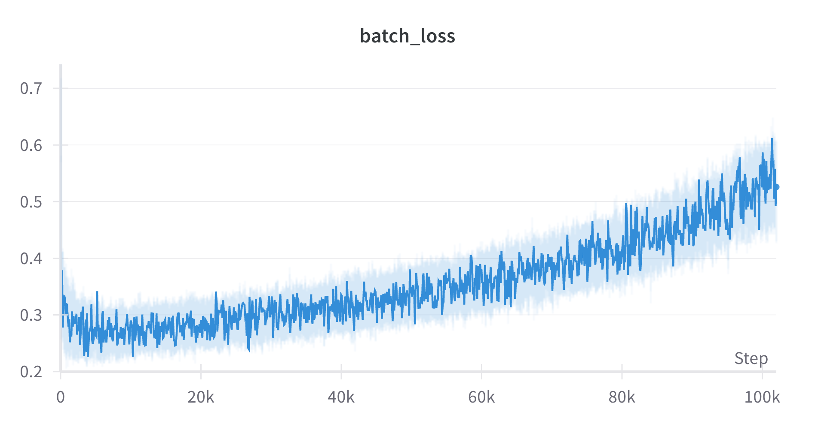
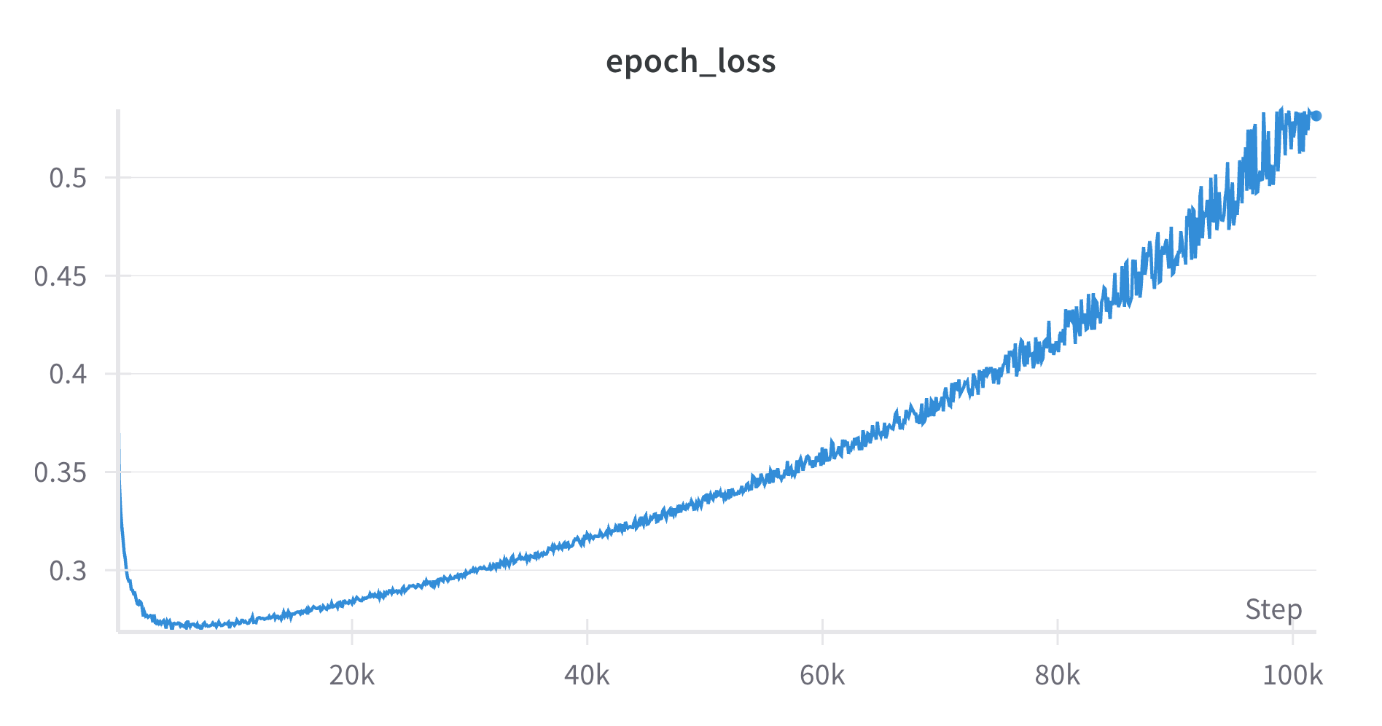




















Oppfriskning
ViT fungerer ok dersom antall maskerte patches er relativt lav (lavest loss på 11% masking rate).
Masking rate $≈ 38\%$
Masking rate $≈89\%$
Masked Image
Masked Image
Original Image
Original Image
Reconstructed Image
Reconstructed Image

Slide 4
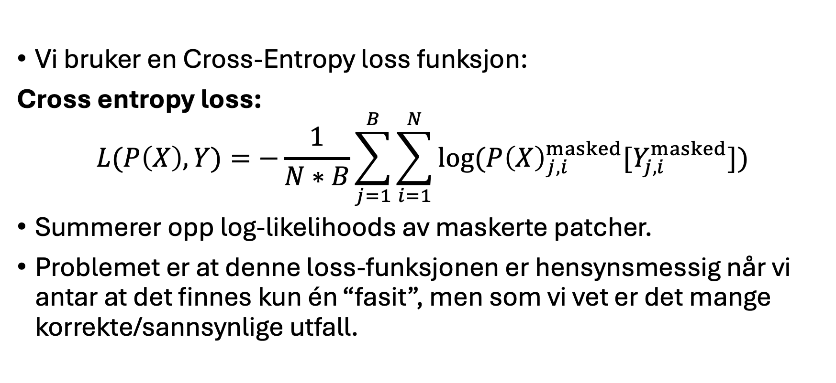
Loss funksjon
Vi bruker en Cross-Entropy loss funksjon:
Cross entropy loss:
$$L(P\left(X\right),Y)=−\frac{1}{N∗B}\sum_{j=1}^{B}{\sum_{i=1}^{N}{\log{({P\left(X\right)}_{j,i}^{masked}[Y_{j,i}^{masked}])}}}$$
Summerer opp log-likelihoods av maskerte patcher.
Problemet er at denne loss-funksjonen er hensynsmessig når vi antar at det finnes kun én “fasit”, men som vi vet er det mange korrekte/sannsynlige utfall.

Slide 5
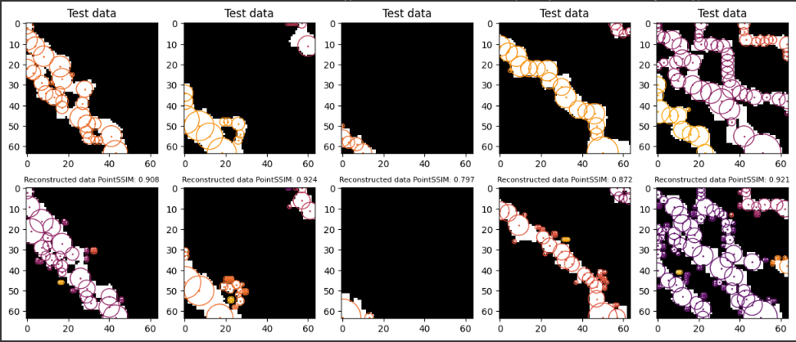
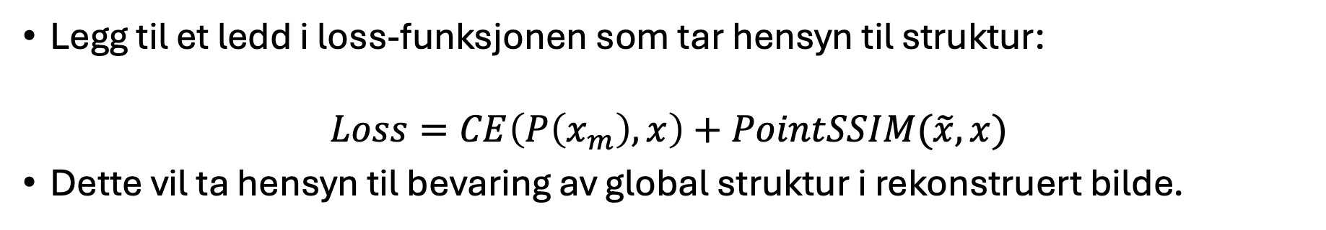
Naiv løsning
Legg til et ledd i loss-funksjonen som tar hensyn til struktur:
$$Loss=CE\left(P\left(x_{m}\right),x\right)+PointSSIM(\tilde{x},x)$$
Dette vil ta hensyn til bevaring av global struktur i rekonstruert bilde.

Slide 6
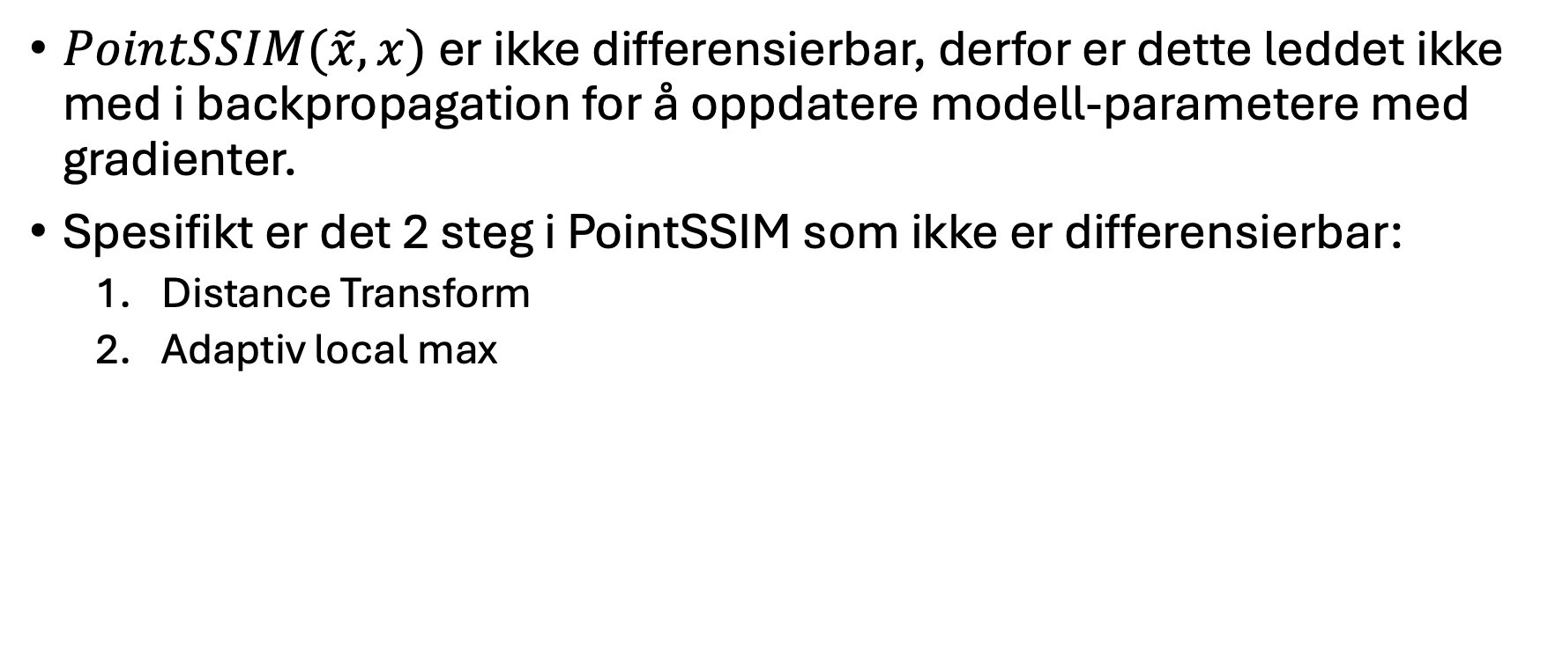
Problem #1
$PointSSIM(\tilde{x},x)$er ikke differensierbar, derfor er dette leddet ikke med i backpropagation for å oppdatere modell-parametere med gradienter.
Spesifikt er det 2 steg i PointSSIM som ikke er differensierbar:
Distance Transform
Adaptiv local max

Slide 7
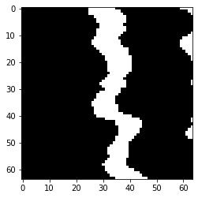
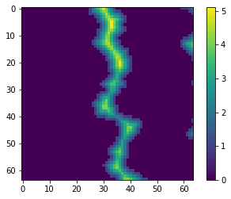
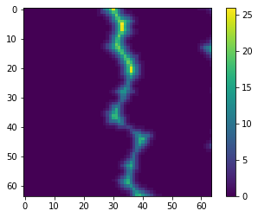
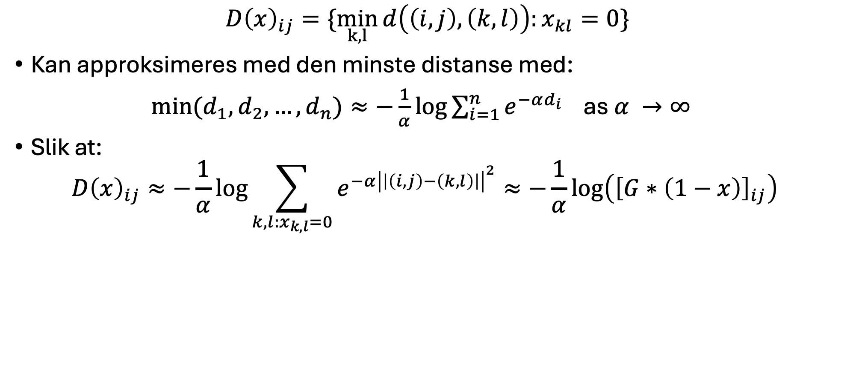
Distance Transform
$$D{\left(x\right)}_{ij}=\{\min_{k,l}{d\left(\left(i,j\right),\left(k,l\right)\right):x_{kl}=0}\}$$
Kan approksimeres med den minste distanse med:
$\min{(d_{1},d_{2},…,d_{n})}≈−\frac{1}{α}\log{\sum_{i=1}^{n}{e^{−αd_{i}}}}$ as $α →∞$
Slik at:
$$D{\left(x\right)}_{ij}≈−\frac{1}{α}\log{\sum_{k,l:x_{k,l}=0}{e^{−α{\left|\left|\left(i,j\right)−\left(k,l\right)\right|\right|}^{2}}}}≈−\frac{1}{α}\log\left({\left[G∗\left(1−x\right)\right]}_{ij}\right)$$
Image
DT
Smooth DT

Slide 8
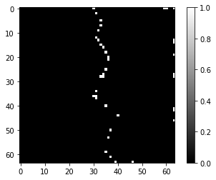
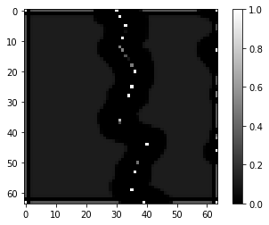
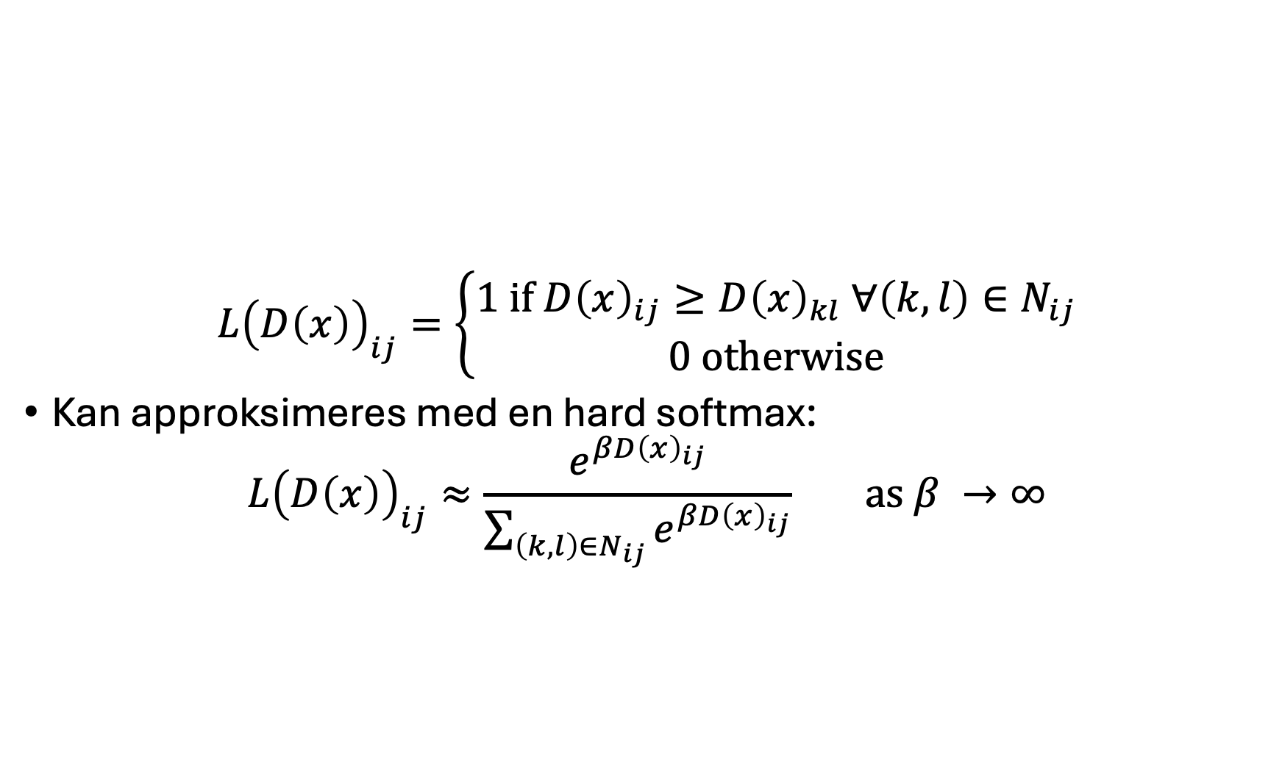
Lokal maxima av DT
$$L{\left(D\left(x\right)\right)}_{ij}=\left\{\begin{aligned}1 if D{\left(x\right)}_{ij}≥D{\left(x\right)}_{kl} ∀\left(k,l\right)∈N_{ij} \\ 0 otherwise\end{aligned}\right.$$
Kan approksimeres med en hard softmax:
$$L{\left(D\left(x\right)\right)}_{ij}≈\frac{e^{βD{\left(x\right)}_{ij}}}{\sum_{\left(k,l\right)∈N_{ij}}{e^{βD{\left(x\right)}_{ij}}}} as β →∞$$
Lokal maksimum av DT
Smooth approx of LM of smooth DT

Slide 9
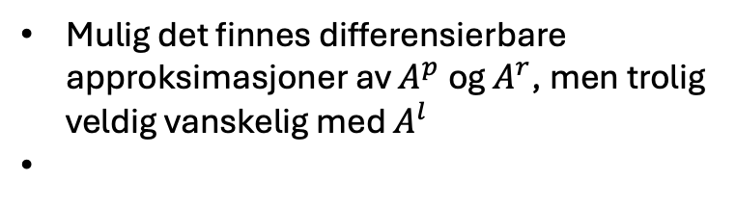
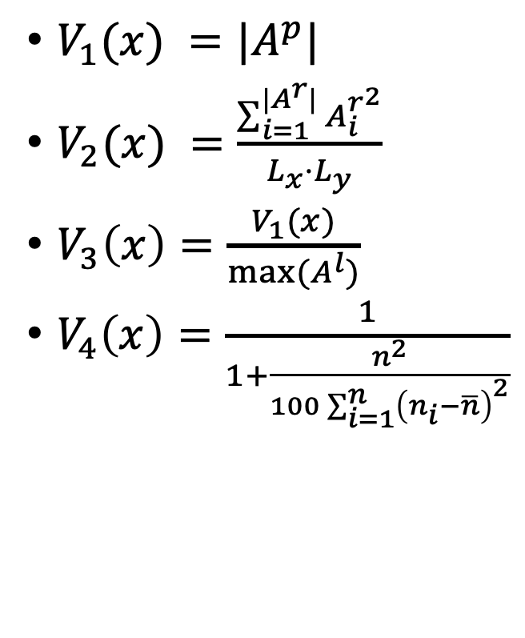
Vektorer
Originale features
Smooth features
Mulig det finnes differensierbare approksimasjoner av $A^{p}$og $A^{r}$, men trolig veldig vanskelig med $A^{l}$
$V_{1}(x) =|A^{p}|$
$V_{2}(x) =\frac{\sum_{i=1}^{|A^{r}|}{{A_{i}^{r}}^{2}}}{L_{x}⋅L_{y}}$
$V_{3}\left(x\right)=\frac{V_{1}(x)}{max⁡(A^{l})}$
$V_{4}\left(x\right)=\frac{1}{1+\frac{n^{2}}{100\sum_{i=1}^{n}{{\left(n_{i}−\overline{n}\right)}^{2}}}}$

Slide 10

Problem #2
ViT finner $p\left(x_{1} | x_{M}\right),p\left(x_{2} | x_{M}\right),…,p(x_{n}|x_{M})$ ikke $p(x|x_{M})$

Slide 11
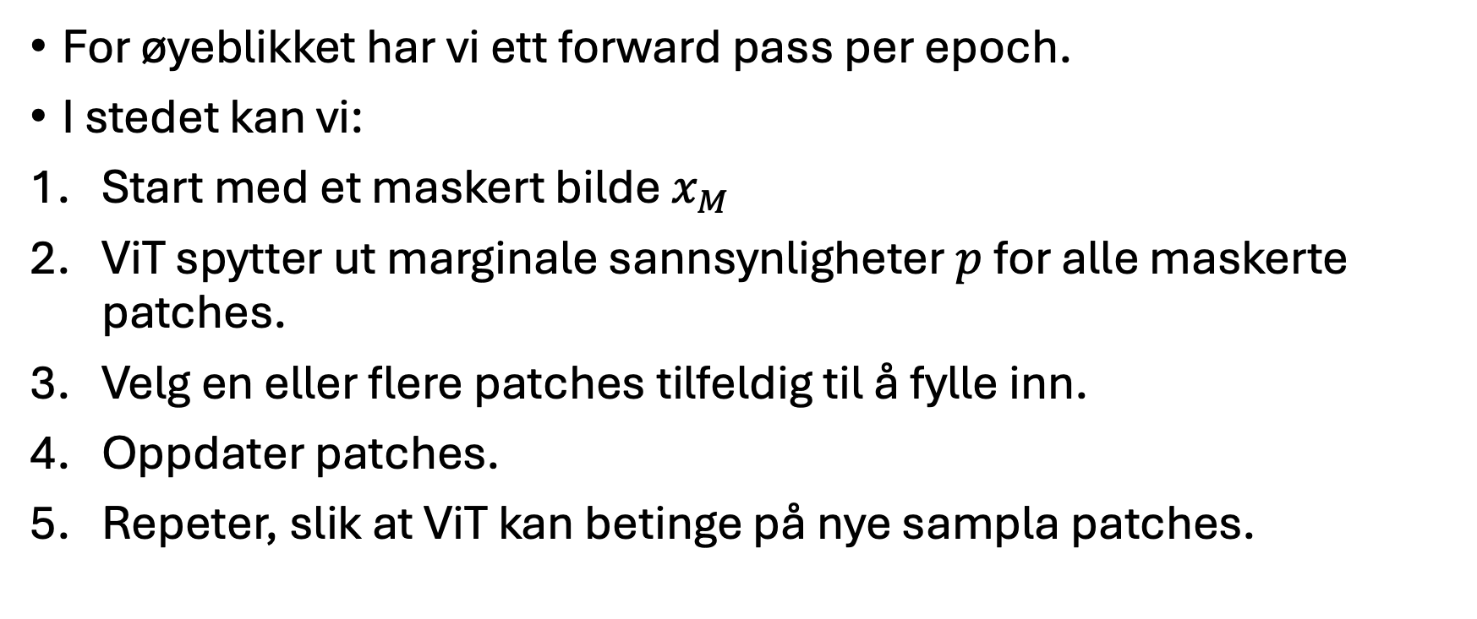
Iterativ inpainting
For øyeblikket har vi ett forward pass per epoch.
I stedet kan vi:
Start med et maskert bilde $x_{M}$
ViT spytter ut marginale sannsynligheter $p$ for alle maskerte patches.
Velg en eller flere patches tilfeldig til å fylle inn.
Oppdater patches.
Repeter, slik at ViT kan betinge på nye sampla patches.

